Slide 1
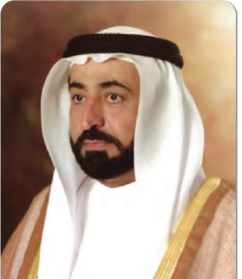
من كتاب سرد الذات
الرؤية الثانية
أحداث جرت في الشارقة

Slide 2


ـ نواتج التعلم:
يفسر المفاهيم والمصطلحات الواردة في الرؤية.
يتتبع مجريات أحداث تقليص عدد المعلمين.
يستخلص الهدف من قيام صاحب السمو الشيخ الدكتور سلطان بن محمد القاسمي بدور في مسرحية "المروءة المقنعة".
يستخلص الصعوبات التي واجهت صاحب السمو الشيخ الدكتور سلطان بن محمد القاسمي في رحلته لامتحان المتوسط بالكويت.
يحلل المشكلة التي تعرضت لها مدينة الشارقة في أواخر سنة 1958م.
يقدر قيمة وجود الوالدين في حياة الانسان.

Slide 3
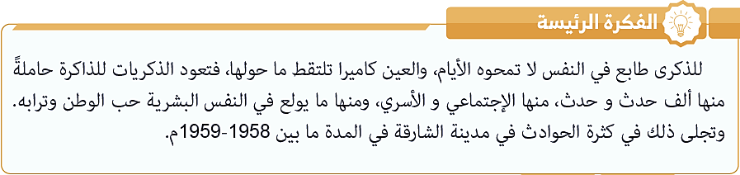

Slide 4

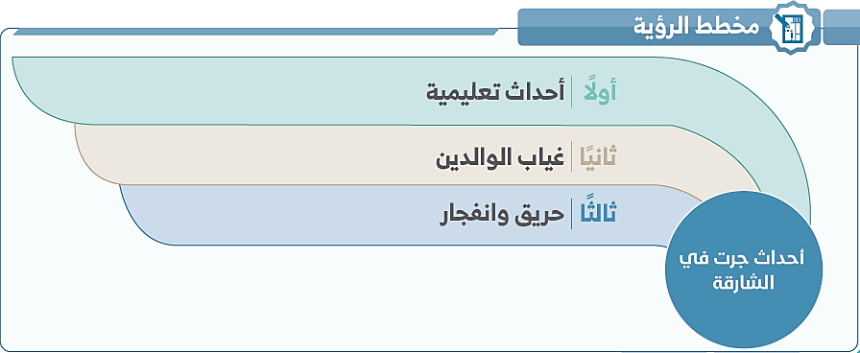

Slide 5
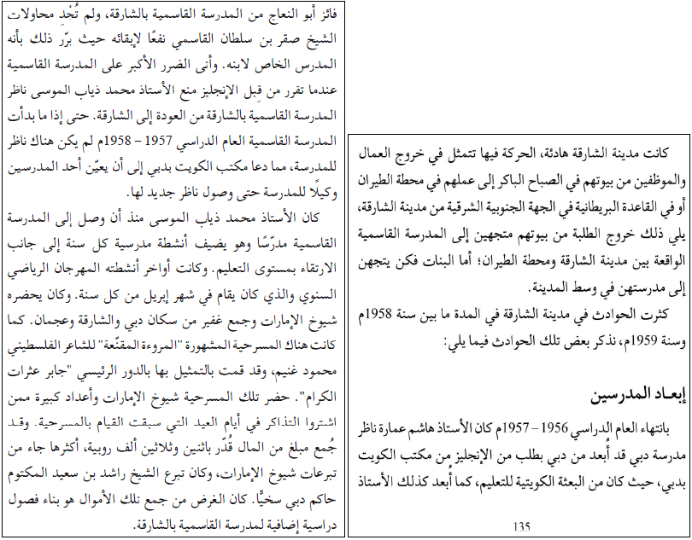
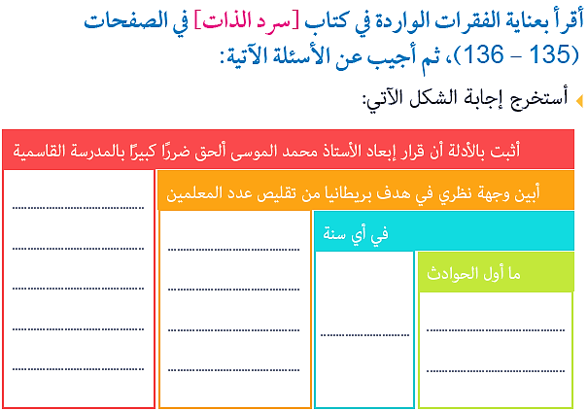
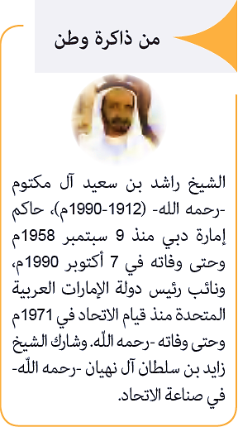
بدأ العام الدراسي بدون ناظر المدرسة
خوف بريطانيا من تعليم وتثقيف أبناء الامارات
1957
ابعاد المدرسين

Slide 6
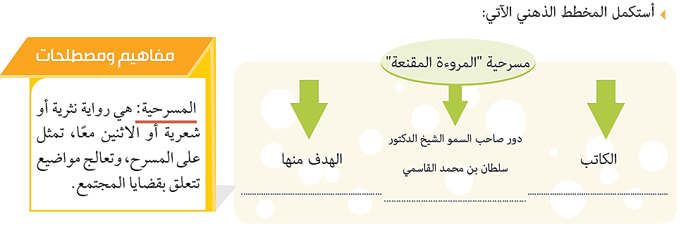
جمع التبرعات لبناء فصول دراسية
محمود غنيم
جابر عثرات الكرام

Slide 7
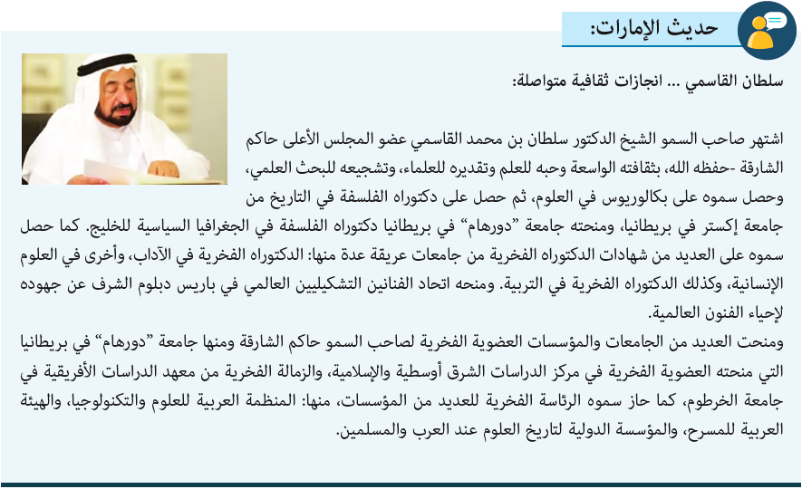

Slide 8
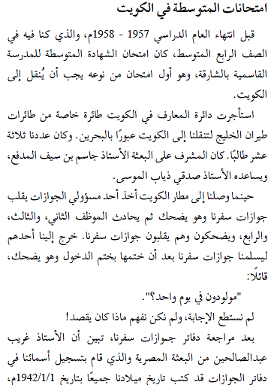
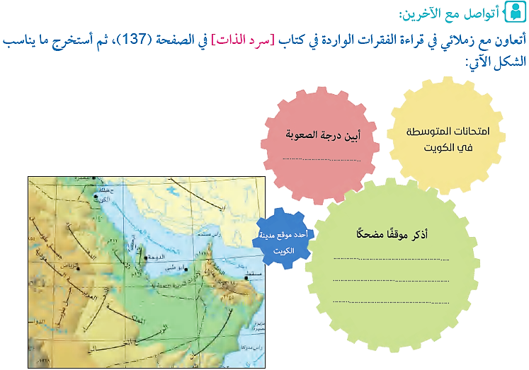
سهولة الامتحان
ضحك موظف الجوازات في مطار الكويت بسبب ان كل الطلاب مولودون في يوم واحد

Slide 9
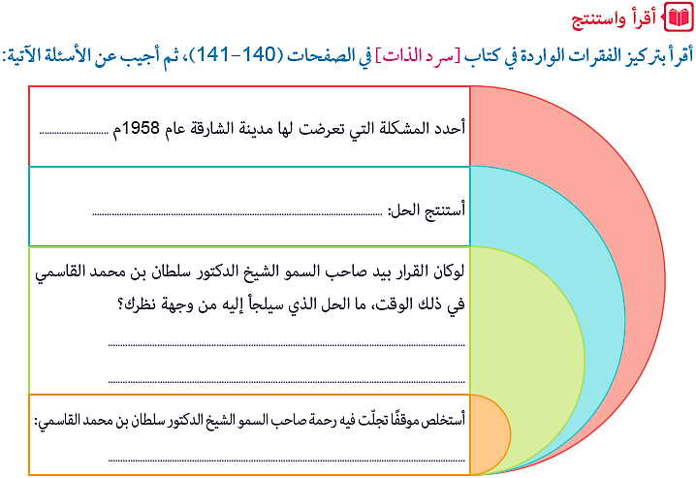
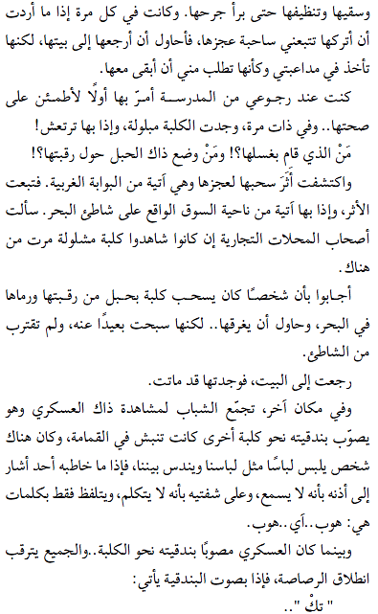
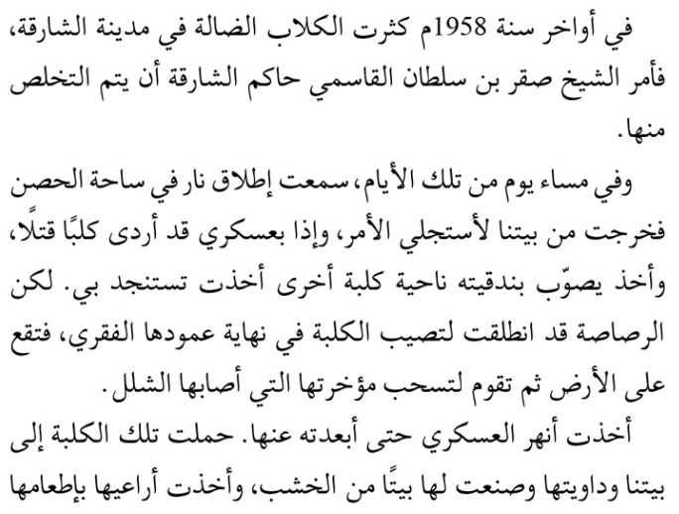
انتشار الكلاب الضالة
القتل رميا بالرصاص
جمع الكلاب ووضعها في مكان خاص بها
قيام سموه بعلاج الكلبة المصابة وبناء بيت لها

Slide 10
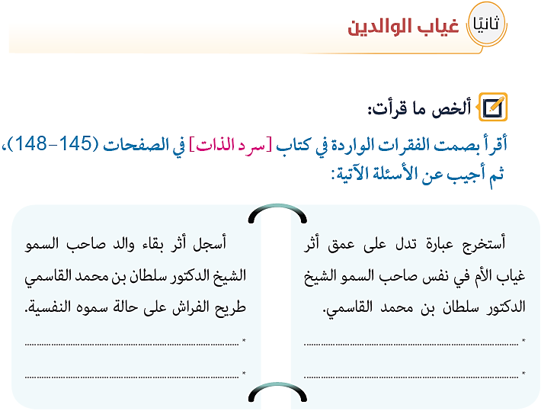
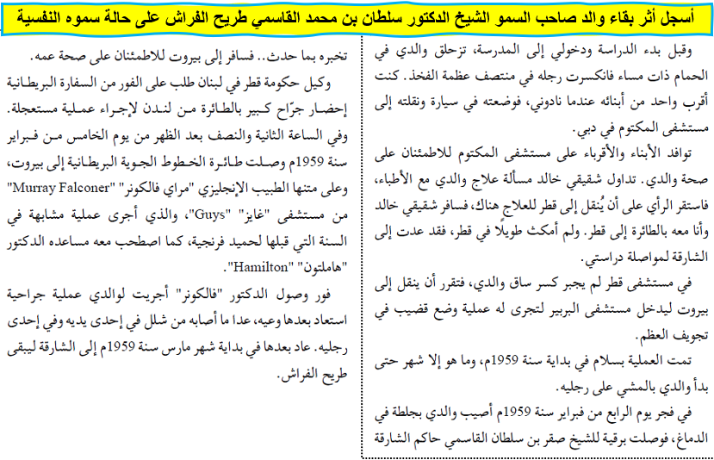
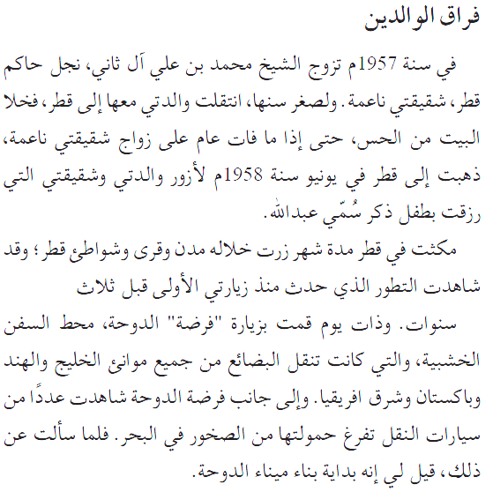
الحزن الشديد
خلا البيت من الحس

Slide 11
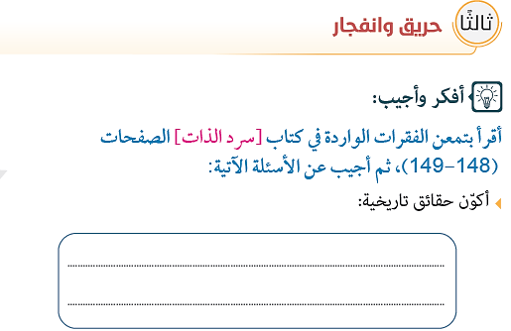
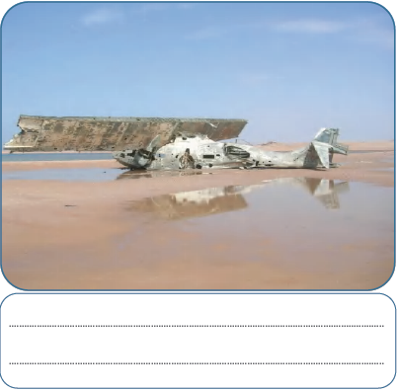
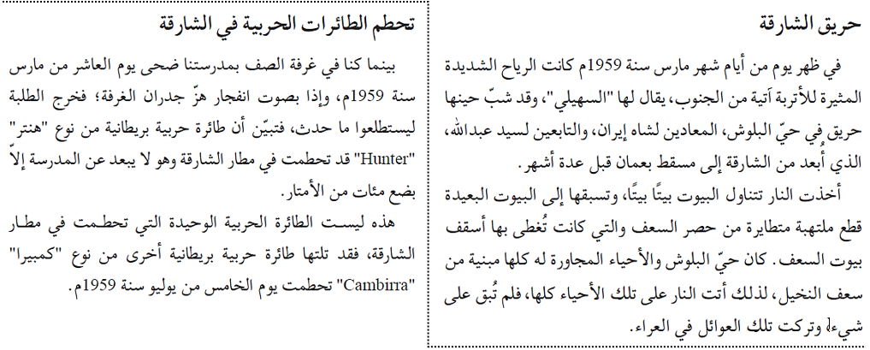
حريق حي البلوش سنة 1959
تحطم طائرة حربية بريطانية من نوع هنتر 1959

Slide 12
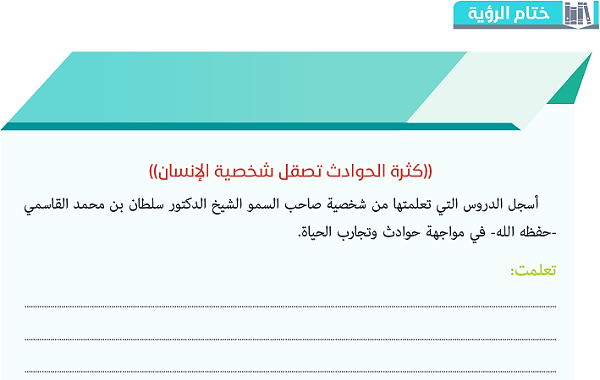
ـ الصبر والجلد في مواجهة الحوادث.
ـ حسن التصرف في الازمات.
ـ التمهل في اتخاذ القرارات.

Slide 13

هيا بنا الى..

